Slide 1

الوحدة الثّانية:وَحدتُنا قُوّتنا
الدرس : أقرأ بطلاقة وفهم
المبحث : اللّغة العربيّة
الصف : الثّامن

Slide 2



الكلية العلمية الإسلامية
الدّرس: القراءة
الوحدة: الثّانية
الصّف: الثامن
المادّة: اللّغة العربيّة
01:00 minutes
النتاجات
النّتاجات
التمهيد
التقويم القبلي
يقرأ النّص الشّعري من (6-8) مراعيّا سلامة الوصل وصحّة الوقف، والتّلوين الصّوتي.
التقديم
تقويم التكويني
يُحلّل البنية الفنيّة للنّصوص الشّعرية من (6-8) محددًا العلاقات بين الكلمات والصّور الجماليّة .
التغذية الراجعة
التمايز
يتذوق المقروء وينقده مبينًا أثره في بناء المعاني المباشرة والرّمزيّة فيه.
الربط بالحياة
التفكير الناقد
تنمو لدى الطّالب قيمة الدّفاع عن أرضهِ ببسالة.
بطاقة خروج

Slide 3

الدرس : القراءة
الوحدة: الثّانية
الصف :الثامن
المادة:اللغة العربية
03:00 minutes
التمهيد والرّبط بالحياة :
النتاجات
التمهيد
ادرس الصّورة بعينكَ
وعرّف الوطنَ كما تراه.
التقويم القبلي
التقديم
تقويم التكويني
التغذية الراجعة
التمايز
الربط بالحياة
التفكير الناقد
بطاقة خروج

Slide 4


الدرس :القراءة
الوحدة: الثّانية
الصف :الثامن
المادة: اللغة العربية
02:00 minutes
التقويم القبلي :
النتاجات
ما الصّفة الّتي وصفها الشّاعر في قصيدته بقوله:
(أهلوك من هطلوا على الـــ أيّام كالمطر الهمي)
التمهيد
التقويم القبلي
الشّجاعة
1
التقديم
تقويم التكويني
الكرم
2
التغذية الراجعة
التمايز
الربط بالحياة
التّسامح
3
ألواح صغيرة
التفكير الناقد
بطاقة خروج
IRS

Slide 5
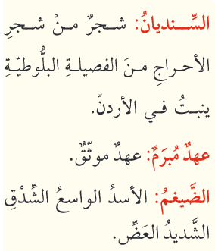
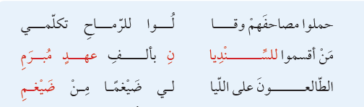
الدرس : القراءة
الوحدة: الثّانية
الصف :الثامن
المادة:اللغة العربية
التّقديم:
05:00 minutes
1- أقرأ الأبيات قراءة فاهمة.
2- أوضّح معاني الكلمات المُلوّنة باللون الأحمر.
3- أشرح الأبيات شرحًا أدبيًا وافيًا.
4- أكتب الفكرة الرّئيسة من الأبيات.
النتاجات
التمهيد
التقويم القبلي
التقديم
تقويم التكويني
التغذية الراجعة
التمايز
الربط بالحياة
التفكير الناقد
بطاقة خروج

Slide 6
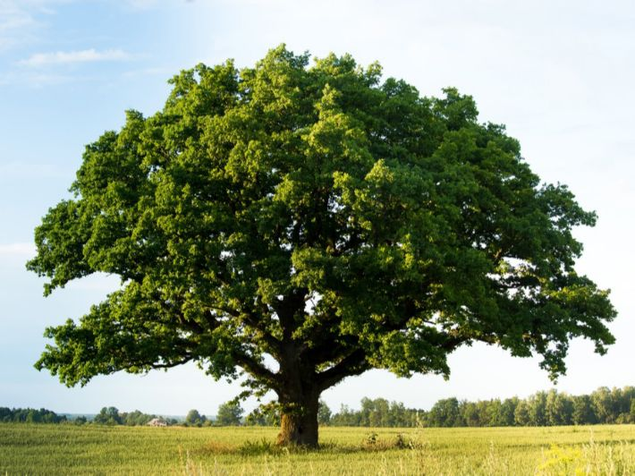


الدرس : القراءة
الوحدة: الثّانية
الصف :الثامن
المادة:اللغة العربية
التقديم : ( التغذية الرّاجعة )
05:00 minutes
النتاجات
التمهيد
التقويم القبلي
التقديم
تقويم التكويني
التغذية الراجعة
التمايز
الربط بالحياة
التفكير الناقد
بطاقة خروج

Slide 7
الدرس : القراءة
الوحدة: الثّانية
الصف :الثامن
المادة:اللغة العربية
التقديم : ( التغذية الرّاجعة )
05:00 minutes
النتاجات
التمهيد
البيت السادس + البيت السابع :
يتكلّم الشاعر في هذين البيتين عن الجنود الأردنيين الذين يدافعون عن وطنهم رافعين راية الإسلام، ةقد أخذوا على أنفسهم المواثيق والعهود للدفاع عنه. (دلالة السّنديان: الصّمود)
البيت الثامن :
يُكمل الشاعر واصفًا الجنود الأردنيين بأنهم يخرجون إلى المعارك كالأسود ، وقد ورثوا هذه القوة من أجدادهم. (دلالة الليالي: أيام الحرب).
التقويم القبلي
التقديم
تقويم التكويني
التغذية الراجعة
التمايز
الربط بالحياة
التفكير الناقد
بطاقة خروج

Slide 8
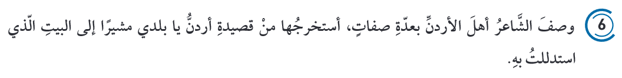
الدرس :القراءة
الوحدة: الثّانية
الصف :الثامن
المادة: اللغة العربية
02:00 minutes
التقويم التّكويني:
النتاجات
التمهيد
التقويم القبلي
ص41
التقديم
الشجاعة (البيت الثامن)
الكرم (البيت الثالث)
العفو والصّفح ( البيت الخامس )
تقويم التكويني
التغذية الراجعة
التمايز
الربط بالحياة
التفكير الناقد
بطاقة خروج
ألواح صغيرة
IRS

Slide 9
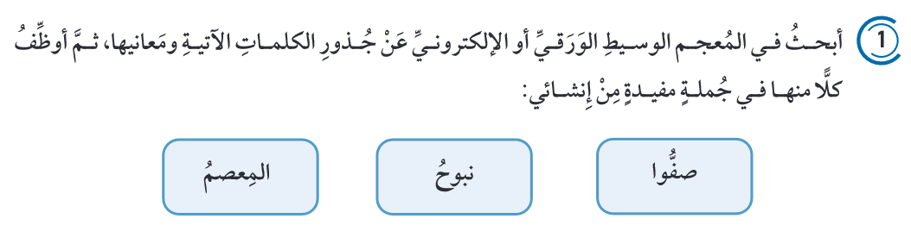
الدرس :القراءة
الوحدة: الثّانية
الصف :الثامن
المادة: اللغة العربية
02:00 minutes
التقويم التّكويني: ص40
النتاجات
التمهيد
التقويم القبلي
التقديم
تقويم التكويني
التغذية الراجعة
الجذر: ع صَ مَ
المعنى: موضِع السّوار في اليد
الجذر: بَ و حَ
المعنى: نكشف عنه
الجذر: صَ فَ فَ
المعنى:
قاموا في الحرف صفًّا واحدًا مُستقيمًا.
التمايز
الربط بالحياة
التفكير الناقد
بطاقة خروج
ألواح صغيرة
IRS

Slide 10

الدرس :القراءة
الوحدة: الثّانية
الصف :الثامن
المادة: اللغة العربية
02:00 minutes
التّفكير النّاقد:
النتاجات
تخيل نفسك صاحب قرار في بلدك، ما التّغيّر الذّي ستحدثه حولك؟
التمهيد
التقويم القبلي
التقديم
تقويم التكويني
التغذية الراجعة
التمايز
الربط بالحياة
التفكير الناقد
بطاقة خروج
BUZZ IN

Slide 11


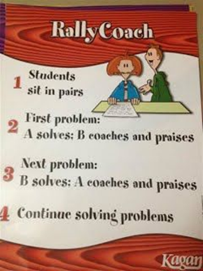

الدرس : القراءة
الوحدة: الثّانية
الصف :الثامن
المادة:اللغة العربية
04:00 minutes
التّمايز:
النتاجات
1
التمهيد
التقويم القبلي
2
التقديم
تقويم التكويني
شارك اللون الأزرق.
3
التغذية الراجعة
شارك اللون الأخضر.
التمايز
الربط بالحياة
4
التفكير الناقد
بطاقة خروج
Buzz In

Slide 12
الدرس :القراءة
الوحدة: الثّانية
الصف :الثامن
المادة: اللغة العربية
02:00 minutes
التقويم التّكويني:
النتاجات
ماذا يقصد الشّاعر بقوله:
الطّالعون على اللّيالي ضيغمًا من ضيغم
التمهيد
التقويم القبلي
حبّ الأردنيين لحمل المصاحف
1
التقديم
تقويم التكويني
قسم الأردنيين بالوفاء بالعهد
2
التغذية الراجعة
التمايز
الربط بالحياة
الشّجاعة والبطولة المتوارثة عند الأردنيين
3
ألواح صغيرة
التفكير الناقد
بطاقة خروج
IRS

Slide 13
الدرس :القراءة
الوحدة: الثّانية
الصف :الثامن
المادة: اللغة العربية
02:00 minutes
التقويم الختامي:
النتاجات
الضّيغم اسم من أسماء:
التمهيد
التقويم القبلي
النمر
1
التقديم
تقويم التكويني
الأسد
2
التغذية الراجعة
التمايز
الربط بالحياة
الفهد
3
ألواح صغيرة
التفكير الناقد
بطاقة خروج
IRS

Slide 14



الدرس : القراءة
الوحدة: الثّانية
الصف :الثامن
المادة:اللغة العربية
02:00 minutes
بطاقة خروج :
النتاجات
التمهيد
التقويم القبلي
ما شعورك تجاه الدرس؟
التقديم
تقويم التكويني
قبل الخروج
من الحصة
ماذا تعلمت من الدرس؟
التغذية الراجعة
التمايز
ما الذي أعجبك في الدرس؟
الربط بالحياة
التفكير الناقد
بطاقة خروج

